Slide 1

cccccccc

Slide 2
Проблема
1

Slide 3
Описание и ценностное предложение стартапа
11111111111111

Slide 4
Решение
11111111111111

Slide 5
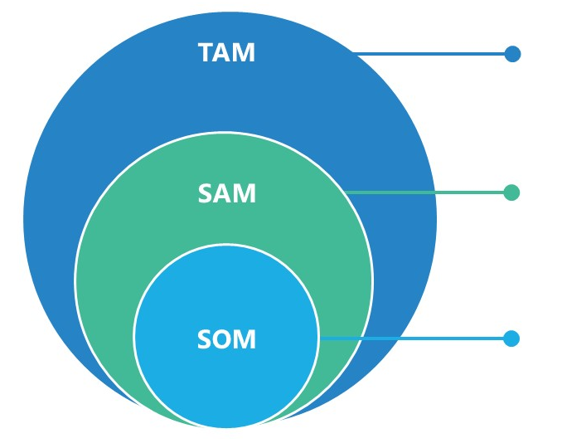
Рынок
TAM
SAM
SOM

Slide 6
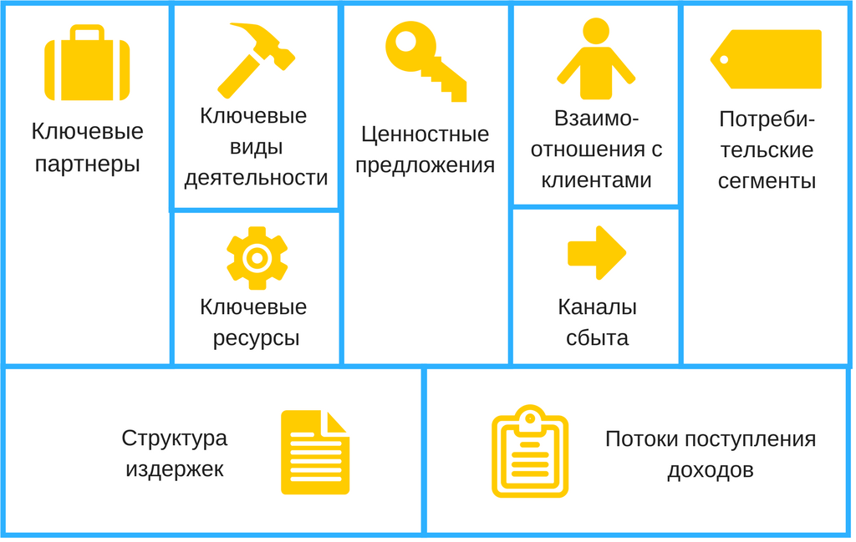
Бизнес-модель

Slide 7
Трекшн и финансы
Здесь будет текст

Slide 8
Команда + Борд
111111111111111111

Slide 9
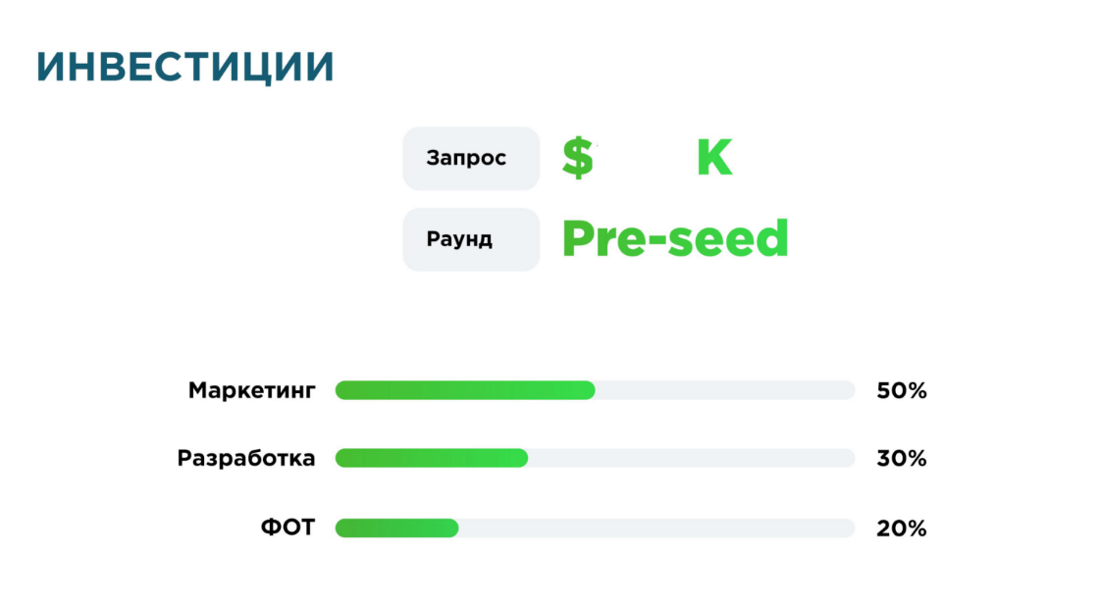
Инвестиционный раунд

Slide 10
Roadmap
11111111111111111111111111

Slide 11
Контактная информация
1111111111111

